Slide 1
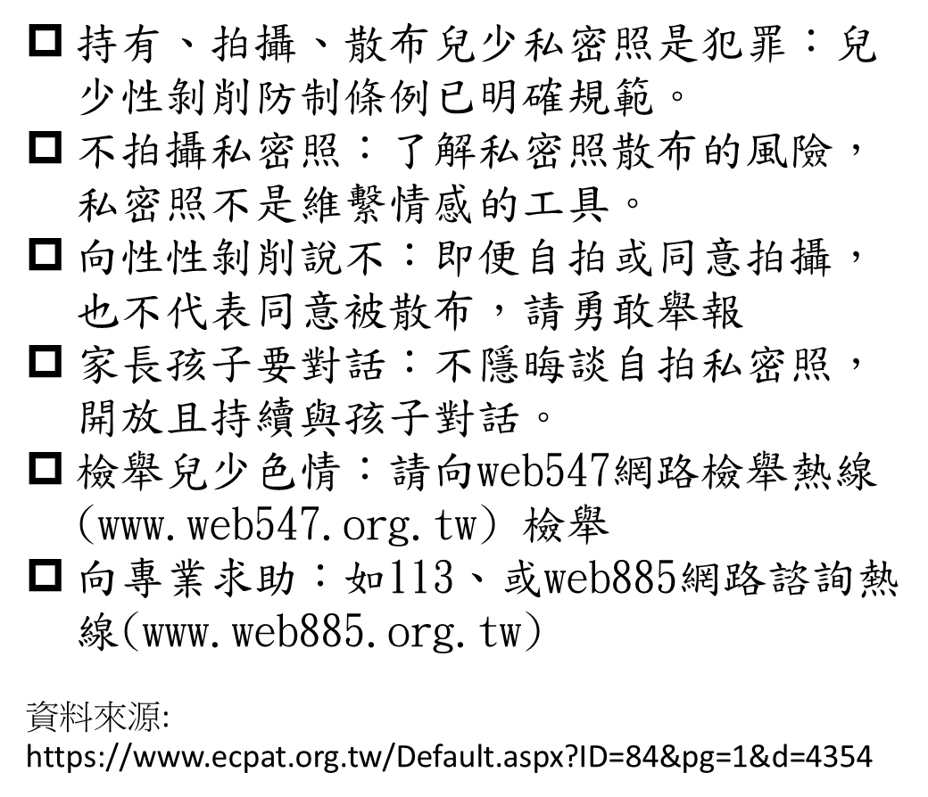
防制網路兒少性剝削:青春不交易，隱私不傳佈！
!
年 班 號 第 組 姓名:
各位同學:讓我們一起來認識兒少性剝削防制條例，學習在使用網路時能保護自己的方法和應對的策略，成為防制小尖兵，一起關懷性剝削的受害者，消滅「兒少性剝削」。首先，讓我們共同閱讀下文:
展翅基金會響應「全球網路安全日」召開記者會，發表「青少年自拍私密照外流，兒少網安危機四伏」短文。，閱讀時，請畫下重點，記下關鍵字或想要問的問題，以利分組討論及完成作業。
全球網路安全日，學習保護自己安全上網
2月6日為2018年「全球網路安全日」Safer Internet Day，台灣展翅協會與台灣微軟公司、Facebook、iWIN網路內容防護機構以及感恩基金會，一起與全球130個國家共同響應「創造、連結、相互尊重：更好的網路世界從你開始」，並針對兒少私密照外流的現象呼籲：
※ 我的筆記 ※※
寫下關鍵字或問題:
我的小組要製作的宣導短語是:

Slide 2
分組將下列短語製成宣導海報
持有、拍攝、散布兒少私密照是犯罪：兒少性剝削防制條例已明確規範。
不拍攝私密照：了解私密照散布的風險，私密照不是維繫情感的工具。
向性性剝削說不：即便自拍或同意拍攝，也不代表同意被散布，請勇敢舉報
家長孩子要對話：不隱晦談自拍私密照，開放且持續與孩子對話。
檢舉兒少色情：請向web547網路檢舉熱線(www.web547.org.tw) 檢舉
向專業求助：如113、或web885網路諮詢熱線(www.web885.org.tw)
資料來源: https://www.ecpat.org.tw/Default.aspx?ID=84&pg=1&d=4354

Slide 3
防制網路兒少性剝削
青春不交易，隱私不傳佈!
學習評量
年 班 號 姓名:
一、是非題:對的畫圈，錯的畫叉，每題6分共90分
( )1.自己就是身體的主人，任何人都不能隨便
碰觸我的身體，我也不能隨便碰觸別人的
身體。
( )2.有人送我手機，給我很多錢，就表示喜歡
我，我會和那個人交往。
( )3.網際網路和通訊軟體(如臉書、LINE)裡的
交友平台陷阱多，結交網友要當心。
( )4.「是小鮮肉，就要秀」，所以青春期的少
年要多拍裸照或露點照，上傳到網路相簿
裡。
( )5.親密好友間，要互傳裸露身體的私密照，
好聯繫特別的情感

Slide 4
( )6.在社群網站或網路上，看到有兒童的裸
照或者露出隱私處的照片，我會停止觀
看並請家長或老師，協助報警。
( )7.未滿十二歲的小雲是熱舞高手,利用假日
在夜店陪大人跳舞和唱歌，是打工賺錢
的行為。
( )8.對兒童或少年(十八歲以下)性剝削的人
是犯法的，會以兒少性剝削防制條例規
定判刑的。
( )9.為了和網友維持友誼，我會獨自一個人
和網友見面聊天也為了保持神祕性，我
會選偏僻的地方見面。
( )10.被性剝削的兒少是很丟臉，會被別人嘲
笑，所以還是不要主動告訴別人，也不
要向人求救比較好。

Slide 5
( )11.發現網路有兒少性剝削的事件：可用
web547 網路檢舉熱線、web885網路諮
詢熱線。
( )13.為了自己的安全，不要與網路上認識
的朋友單獨會面，如非要見面，一定
要有信任的成年人陪同，在白天及公
開場合見面。
( )14.老師、警察、醫護人員、諮商師和社
工師，大家會一起會來幫助被性剝削
的孩子。
( )15.「3不1要」是:「不拍、不留存、不傳
佈、要截圖保存證據」是杜絕私密照
在網路上流傳的好方法。
二、簡答題10分
公主剛滿12歲是兒少保護對象，王子要求公主拍攝、持 有、還在網路上散布公主的照片，王子違反了什麼法呢?

